Slide 1


Class template 類別範本
井民全

Slide 2
參考下面的例子
一個 Vector的類別
class Vector {
public:
Vector ();
~ Vector ();
Type & remove();
void add(const Type & );
bool is_empty();
bool is_full();
private:
// ...
};
Vector

Slide 3


我們希望這個 Vector 類別能容納任意形態的
資料成員
我希望這個 Vector 能放置自己定義的變數, 可以嗎 ?
我們使用 template (模板) 來解決這個問題!
要求編譯器產生想要的型態

Slide 4
利用類別模板,要求編譯器自動產生指定版本的程式碼
template <class Type>
class Vector {
public:
Vector ();
~ Vector ();
Type & remove();
void add(const Type & );
bool is_empty();
bool is_full();
private:
// ...
};
只要在前面加上 template 關鍵字
產生指定型態的物件
Vector<int> X;
Vector<complex<double>>Y;
Vector<string> Z;

Slide 5


Template 宣告的各種形式
template <class Type>
template <typename Type>
你可以用 typename 代替 class
若class中需要外部指定不同的 type
template <class T1, class T2, class T3> class Container;

Slide 6
看一下範例吧!
(指定型態的陣列物件)
template <typename Type>
class Matrix {
private:
int Row,Col;
Type **Buffer; // <<<---- 原來是 int **Buffer
public:
Matrix(int Row,int Col){
Buffer=new Type*[Row]; // <<<----- 原來是 new int*[Row]
for(int y=0;y<Row;y++)
Buffer[y]=new Type[Col]; // <<<---- 原來是 new int[Col]
}
};

Slide 7

若要把 method 寫在外面,怎麼辦 ?
完整範例:TemplateMatrixClass
// Matrix.h 檔案
template <typename Type>
class Matrix {
private:
int Row,Col;
Type **Buffer;
public:
Matrix(int Row,int Col);
};
template <typename Type>
Matrix<Type>::Matrix(int Row,int Col) {
Buffer=new Type*[Row];
for(int y=0;y<Row;y++)
Buffer[y]=new Type[Col];
}

Slide 8
其他的處理情況
typedef double Type; // 定義 Type 為 double
…
template <class Type> class QueueItem{
public:
// ...
private:
Type item;
QueueItem *next;
};
Template 範圍內自成一個 scope, Type symbol 會覆蓋掉外面的定義

Slide 9
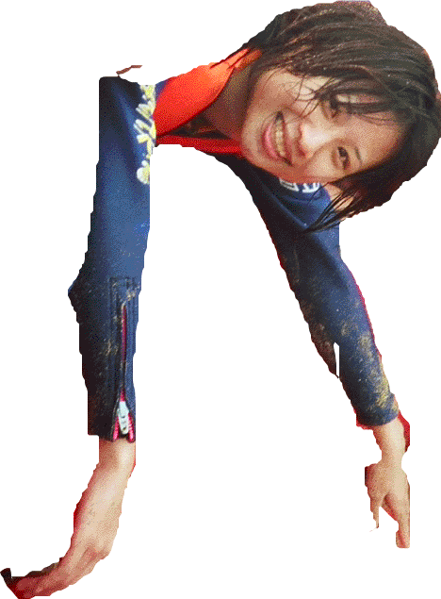


你不一定要用 Type !
template <class Type> class Vector;
template <class T> class QueueItem;
template <class U> class QueueItem;
那麼要如何產生物件呢??
指標方式建立物件:
Vector<int> * MyVector =new Vector<int>;
自動變數方式建立物件
Vector<int> MyVector;
delete MyVector;

Slide 10
如果我要繼承一個 template, 怎麼辦 ?
template <class Type> class Base{
public:
Type BaseData;
// 建構子
Base() {
BaseData=1234;
}
// 解構子
~Base() {
BaseData=5678;
}
};
Base
Derived
繼承模板的類別
template <class Type>
class Derived: public Base<Type>
{
public:
int DerData;
};
void main() {
Derived<double> d;
}
繼承模板的類別,也是一種模板
基礎模板類別

Slide 11
討論一下效率的問題
template <class Type> class QueueItem{
public:
QueueItem(Type);
…
};
Type 可能是很大的物件
Call by Value
template <class Type> class QueueItem{
public:
QueueItem(Type &);
…
};
用 Call by reference 代替
Call by Value

Slide 12

End
Note:
Thanks for the photos that are taken from FAN.
Some images are taken from MPEG4
video database and HHI face database.

